Slide 1
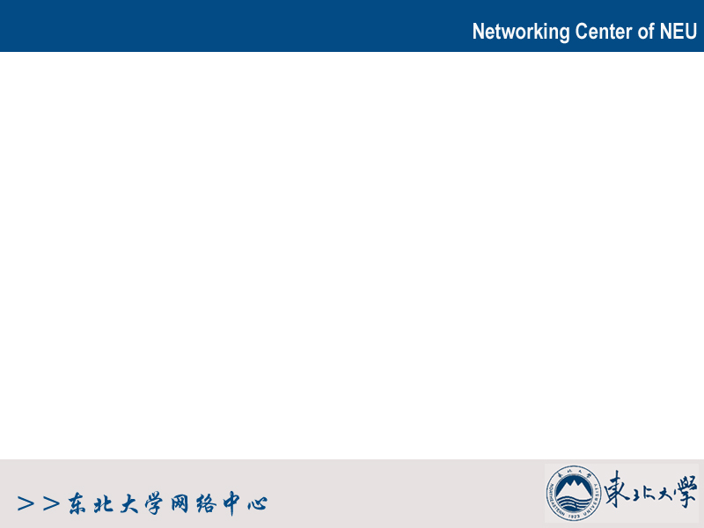
软件设计师培训——第十三讲
王宇
东北大学网络中心

Slide 2
提纲
2004年11月下午试题讲解
SQL查询相关试题

Slide 3
2004年11月下午试题讲解
试题一
  [问题1]
  （1）“2处理查询请求”到“读者文件”的数据流；
  （2）从“读者文件”到“3登记读者信息”的数据流。
  [问题2]
  （1）从“借书文件”到“2.1读者信息查询”的数据流；
  （2）从“借书文件”到“2.2图书信息查询”的数据流；
  （3）从“图书目录文件”到“2.2图书信息查询”的数据流。
  [问题3]
  （1）[入库单|借书单|还书单|注销单]；
  （2）分类目录号+书名+作者+价格+数量+购书日期。

Slide 4
2004年11月下午试题讲解(续)
试题二
  [问题1]
  Books(bid,title,author,qty_in_stock,year_published,price)；主码：bid；无外码；
  Customers(cid,cname,address,cardnum)；主码：cid；无外码；
  Orders(ordernum,cid,orderdate)；主码：ordernum；外码：cid；
  OrderList(ordernum,bid,qty,ship_date)；主码：ordernum和bid的组合；外码：ordernum,bid。
  [问题2]
  （1）UNIQUE(cardnum)
  （2）PRIMARY KEY (cid)
  [问题3]
  （1）NOT IN
  （2）C
  （3）C.ordernum

Slide 5
2004年11月下午试题讲解(续)
[问题3]
Select bid
From orderlist A
Where not exists（Select * from Orders B
where A. ordernum ＝ B.ordernum and B.cid __(3)__
(Select cid from orderlist C,orders D
where __(4)__.bid＝'123-456'
and __(5)__＝D.ordernum))

Slide 6
2004年11月下午试题讲解(续)
试题四
  [问题1]
  （1）P(S1)
  （2）V(S2)
  （3）P(S2)
  （4）V(S1)
  [问题2]
  （5）1，表示允许同时对缓冲区进行写操作的进程量
  （6）1，表示允许同时对缓冲区进行读操作的进程量。
  P(SA)插入到(c) 处；V(SA)插入到(f) 处；P(SB)插入到(h) 处；V(SB)插入到(k) 处。
  [问题3]
  （1）t1：阻塞态（等待I/O结束），进程B运行态
  （2）t2：阻塞态（等待I/O结束），进程B阻塞态（等待打印机R）
  （3）t3：进程A运行态，进程B阻塞态（等待I/O结束）
  （4）t4：进程A就绪态，进程B运行态

Slide 7
2004年11月下午试题讲解(续)
试题五
  （1）indegree[p->adjvex]++;
  （2）Stack[top--]
  （3）indegree[p->adjvex]--;
  （4）(ve[w]+p->weight)>ve[p->adjvex]
  （5）ve[w]

Slide 8
2004年11月下午试题讲解(续)
试题六
  （1）private
  （2）Configure * Configure::_instance
  （3）new Configure
  （4）_instance
  （5）Configure::Instance()

Slide 9
2004年11月下午试题讲解(续)
试题七
  （1）try
  （2）EmptyQueueException e
  （3）throws EmptyQueueException
  （4）throw (new EmptyQueueException())
  （5）Exception

Slide 10
SQL查询相关试题
设供应商零件的关系模式为SP(Sno,Pno,Qty)，其中Sno表示供应商号，Pno表示零件号，Qty表示零件数量。查询至少包含了供应商“168”所供应的全部零件的供应商号的SQL语句如下：B, A, C
SELECT Sno
FROM SP SPX
WHERE __ (19) __
(SELECT *
FROM SP SPY
WHERE __ (20) __ AND NOT EXISTS
(SELECT *
FROM SP SPZ
WHERE __ (21) __));
(19) A.EXISTS B. NOT EXISTS C. IN D. NOT IN
(20) A. SPY.Sno=’168’ B. SPY Sno<>’168’
C.SPY.Sno=SPX.Sno D.SPY.Sno<>SPX.Sno
(21) A.SPZ.Sno=SPY.Sno AND SPZ.Pno=SPY.Pno
B. SPZ.Sno=SPX.Sno AND SPZ.Pno=SPX.Pno
C. SPZ.Sno=SPX.Sno AND SPZ.Pno=SPY.Pno
D. SPY.Sno=’168’ AND SPZ.Pno=SPY.Pno
本题查询可以用逻辑蕴含来表达：查询SNO为X的供应商，对所有的零件Y，只要是“168”供应商提供的零件Y，则X也供应了Y。
就是说：不存在这样的零件Y，“168”提供了Y，而供应商X没有提供。 语句中出现的两个NOEXISTS表达了正是这个意思。
第一步：至少包含了供应商“168”所供应的全部零件的供应商号 --〉选择出不存在这样一个供货商，他不能供应的货是供应商“168”所能供应的。
第二步：供应商不能供应的货 --〉选择出不存在这样的一个零件，这个零件是由该供货商供应的。

Slide 11
SQL查询相关试题(续)
Books(bid,title,author,qty_in_stock,year_published,price)；主码：bid；无外码；
Customers(cid,cname,address,cardnum)；主码：cid；无外码；
Orders(ordernum,cid,orderdate)；主码：ordernum；外码：cid；
OrderList(ordernum,bid,qty,ship_date)；主码：ordernum和bid的组合；外码：ordernum,bid。
[问题3]查询“所有订购了bid 为‘123-456’图书的用户订购其他图书的情况”
Select bid
From orderlist A
Where not exists（Select * from Orders B
where A. ordernum ＝ B.ordernum and B.cid __(3)__
(Select cid from orderlist C,orders D
where __(4)__.bid＝'123-456'
and __(5)__＝D.ordernum))
（1）NOT IN
（2）C
（3）C.ordernum
说明：对于需要的查询结果，某一个orderlist应该满足，它对应的cid在订购‘123-456’图书的用户中；也就是不存在对应的用户不在订购‘123-456’图书的用户中。

Slide 12
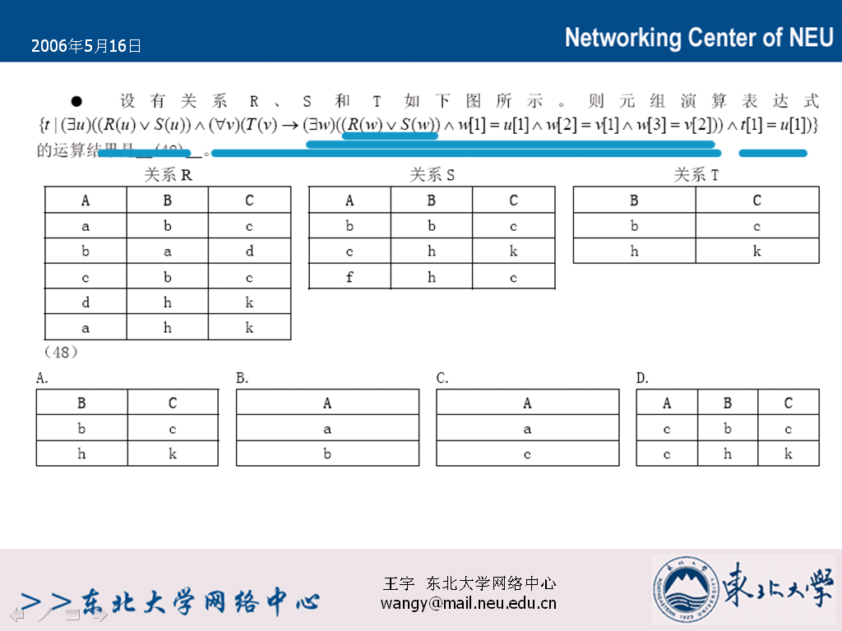
SQL查询相关试题(续)

